Slide 1
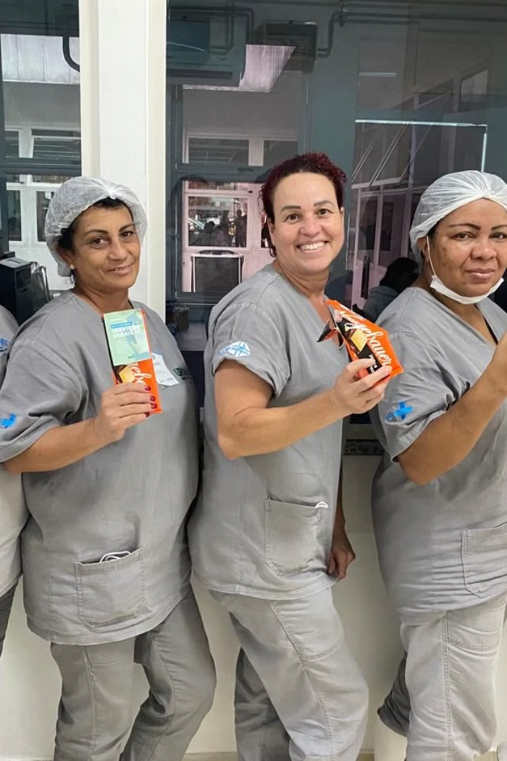




Cidadania e Direitos
Vamos falar sobre Cidadania e Direitos abordando os principais tipos de violência no trabalho, com foco no assédio e suas variações. Também iremos abordar a prevenção e como enfrentar essas situações dentro da ENSP.
A base de consulta é a Cartilha de assédio lançada em 2022 pela FIOCRUZ e Cartilha de atendimento aos agentes públicos externos lançada pela ENSP em 2024.
por Lisâneo Melo
SEINFRA
SEBIO

Slide 2
Quem sou?
Lisâneo M. M. Melo
Graduado em Direito(2006)
Advogado(2007)
Especialista em Direito Público(2010)
Professor na Especialização UNIRIO(2011-2014)
Analista de Gestão em Saúde(2012)
Especialista em Gestão de C&T em Saúde(2014)
Nasce a Sofia Melo(2015)
Professor na Especialização UFF(2017-2020)
Nasce o Fidel Melo(2018)
Mestrado em Direito(2018)
Responsável pela Assessoria Técnica- ATEC(2019)
Doutorando em Ciências Jurídicas(2025)

Slide 3
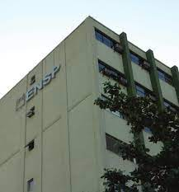
Quem são vocês?

Slide 4

Constituição Federal
Art. 5º Todos são iguais perante a lei, sem distinção de qualquer natureza, garantindo-se aos brasileiros e aos estrangeiros residentes no País a inviolabilidade do direito à vida, à liberdade, à igualdade, à segurança e à propriedade, nos termos seguintes:
São 78 incisos.

Slide 5
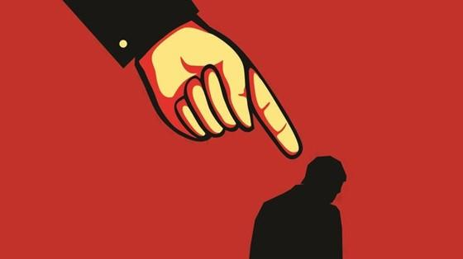
Assédio Moral: Definição e Consequências
O assédio moral é uma conduta abusiva e repetitiva que desqualifica, humilha ou constrange o trabalhador.
Ele pode se manifestar de forma vertical, horizontal ou ascendente, afetando a dignidade e saúde mental da vítima.
Pode ser praticado por superiores ou colegas, afetando principalmente mulheres.
Assédio sexual inclui chantagem por favores sexuais ou intimidação sexual no ambiente de trabalho.
As vítimas podem sofrer com depressão, perda de autoestima e dificuldades em expor os abusos.
As consequências incluem problemas psicológicos e comportamentais para os trabalhadores, além de impactos negativos na organização.
Esta Foto de Autor Desconhecido está licenciado em CC BY-NC

Slide 6
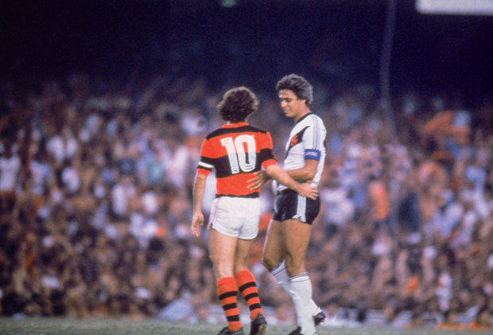
Nem todo conflito é assédio!
O conflito consiste no desentendimento entre duas ou mais pessoas acerca de um tema.
Posicionamentos e opiniões divergentes entre trabalhadores (as) e chefias são habituais, tanto em ambientes competitivos como naqueles baseados na participação dos (as) trabalhadores (as).
O conflito pode ser definido como um embate decorrente de diferentes culturas profissionais, visões de mundo (valores) divergentes, de tensões resultantes de reivindicações, de disputas de poder, de recursos escassos, entre outros.
O conflito faz parte das rotinas familiares, sociais e de trabalho.

Slide 7
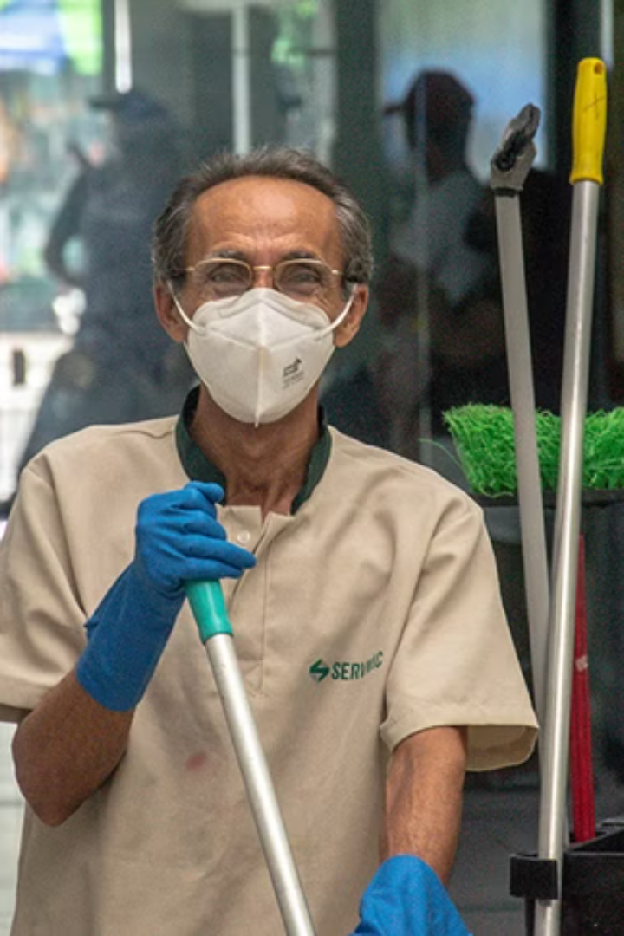
Outras Formas de Violência no Trabalho
Etarismo
Discriminação por idade, afetando principalmente pessoas mais velhas.
Capacitismo
Preconceito contra pessoas com deficiência, desvalorizando sua autonomia e capacidade.
LGBTQIA+fobia
Violências contra pessoas LGBTQIA+ e negras, incluindo insultos e discriminação.
Racismo
Discriminação racial, violência contra pessoas por conta da sua cor de pele.
Xenofobia
Preconceito contra pessoas de outras regiões ou estrageiros.

Slide 8

O que fazer ?
- Não se submeter à violência:
  Existem alternativas para enfrentar essas situações e deixe claro que você não aceitou o assédio ou desrespeito.
- Documentação:
  Anotar todos os detalhes da situação (data, hora, nome do agressor, conteúdo da conversa, testemunhas etc.).
  Coletar provas como bilhetes, e-mails, áudios, vídeos ou prints de redes sociais que possam evidenciar o comportamento abusivo.
- Evitar confrontos sem testemunhas:
  Sempre que possível, evitar conversas com o agressor sem a presença de outras pessoas.
- Guardar cópias de provas:
  Manter cópias de toda documentação que comprove a violência sofrida.
- Dar visibilidade ao problema:
  Procurar ajuda de colegas que testemunharam o caso.
-Buscar apoio:
  Apoiar-se em familiares, amigos e profissionais, pois a solidariedade é crucial para manter a autoestima e confiança da vítima .

Slide 9

Prevenção e Enfrentamento na Fiocruz
Tolerância Zero
A Fiocruz tem postura de tolerância zero contra qualquer tipo de violência no trabalho.
Canais de Apoio
A instituição oferece mecanismos de denúncia e apoio às vítimas, como o Centro de Apoio ao Discente (CAD), Comitê Pró-Equidade de Gênero e Raça ou o Centro de Saúde do Trabalhador(CST) . Na Ensp você pode procurar a ATEC, o SGT ou o preposto da sua empresa.

Slide 10

Criando um Ambiente de Trabalho Saudável
Um ambiente de trabalho saudável exige diálogo aberto e transparente entre gestores e colaboradores.
A responsabilidade dos gestores é fundamental para promover um ambiente de respeito e acolhimento.

Slide 11




Fluxo de Atendimento e Apoio às Vítimas
Acolhimento Inicial
A Fiocruz oferece diversas instâncias para acolhimento inicial, como a Ouvidoria, Cogepe, CST, Nust, Asfoc-SN, SGT/ENSP, ATEC e CAD.
Denúncia Formal
A denúncia pode ser formalizada na Plataforma Integrada de Ouvidoria e Acesso à Informação – Fala.Br, garantindo o sigilo e proteção da identidade do denunciante.
Apuração e Acompanhamento
Após a análise preliminar, a denúncia é encaminhada para apuração pela Comissão de Ética ou Corregedoria, com medidas de proteção e acompanhamento contínuo das vítimas.

Slide 12
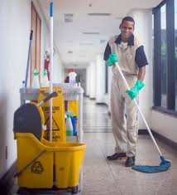
Conclusões
Um ambiente de trabalho inclusivo é fundamental para a saúde e bem-estar de todos. A Fiocruz e a Ensp se compromete com a diversidade e a equidade em todas as suas ações.
É preciso agir para construir um ambiente de trabalho mais justo e respeitoso. A informação é um caminho para a prevenção e o enfrentamento da violência no trabalho.

Slide 13
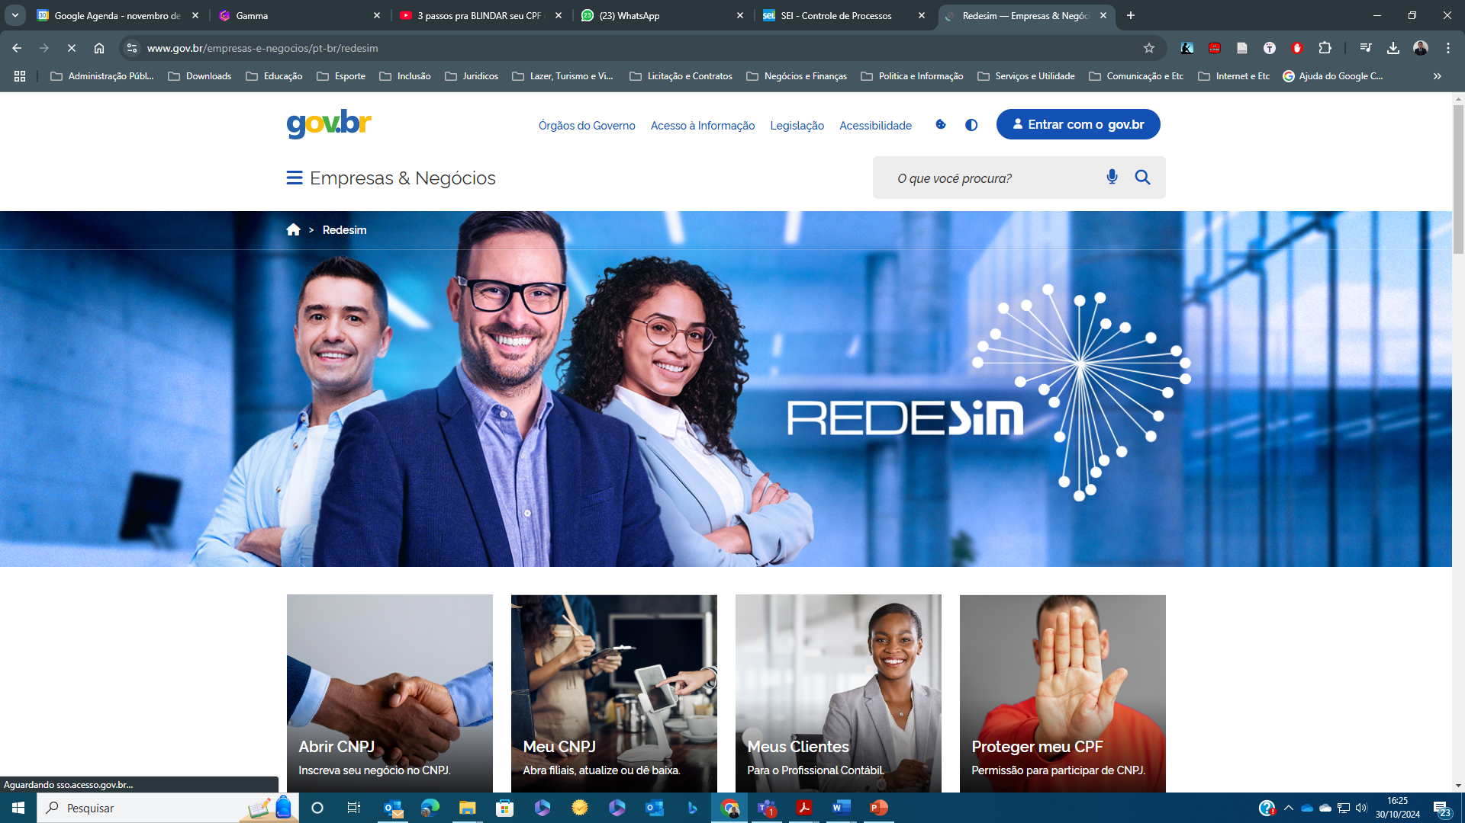
Bônus: Blindar o seu CPF.
www.gov.br/empresas-e-negocios/pt-br/redesim

Slide 14
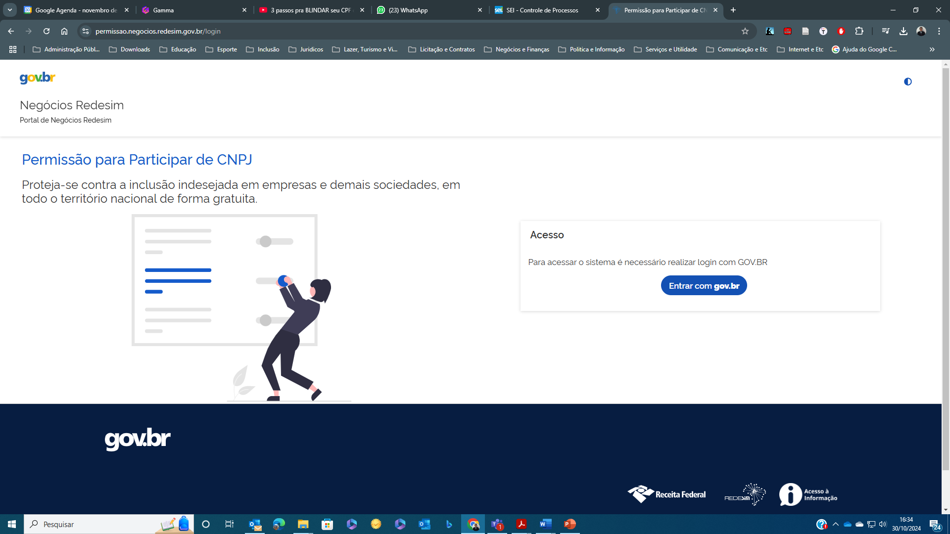
Bônus: Blindar o seu CPF.
www.gov.br/empresas-e-negocios/pt-br/redesim

Slide 15
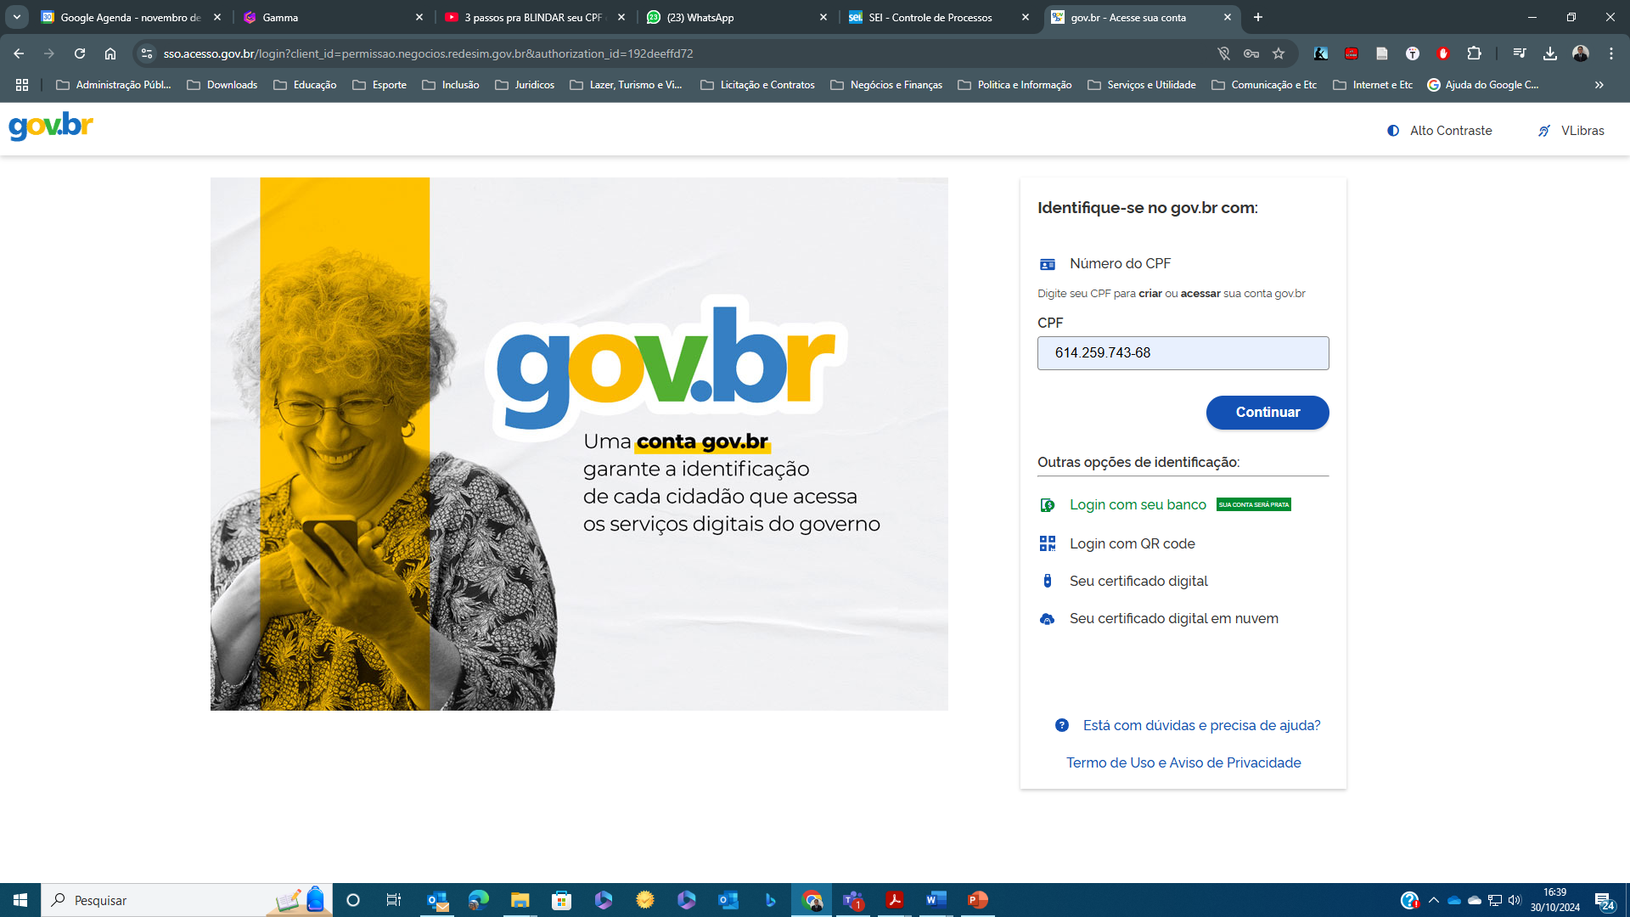
Bônus: Blindar o seu CPF.
www.gov.br/empresas-e-negocios/pt-br/redesim

Slide 16
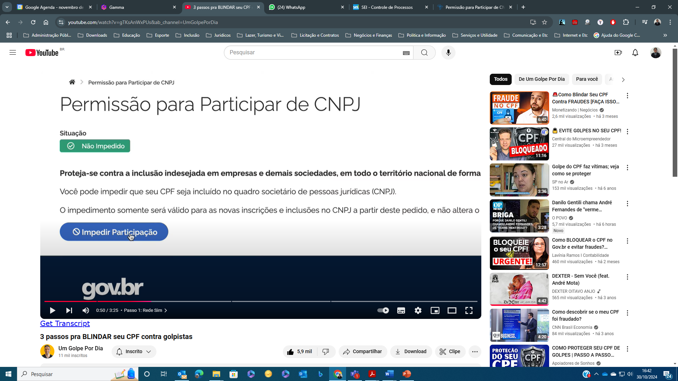
Bônus: Blindar o seu CPF.
www.gov.br/empresas-e-negocios/pt-br/redesim

Slide 17
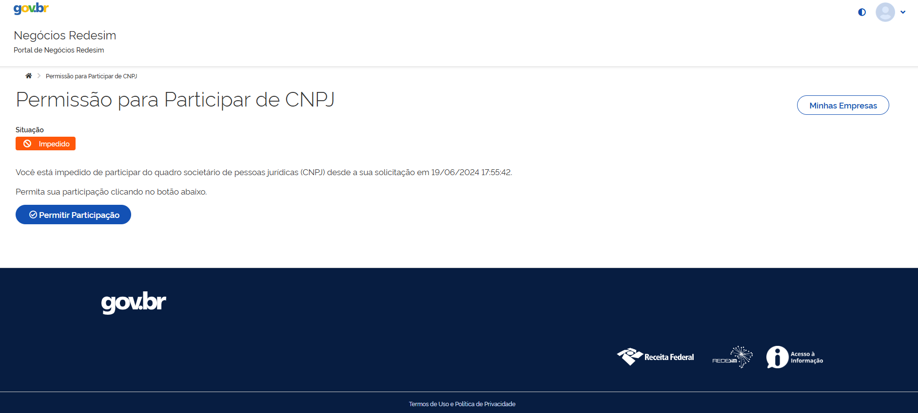
Bônus: Blindar o seu CPF.
www.gov.br/empresas-e-negocios/pt-br/redesim

Slide 18
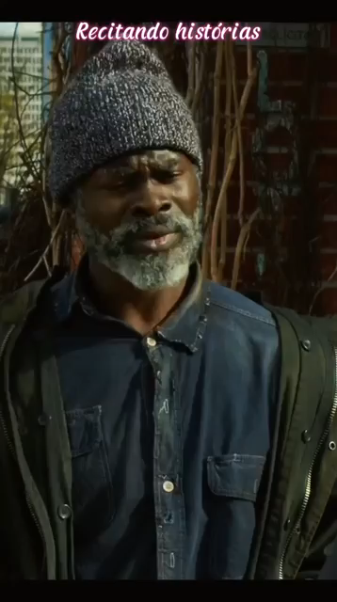
Pelo que você luta?

Slide 19
Obrigado!
ATEC e SEINFRA
Lisâneo Melo
Marivaldo Vitorino
Gláucia da Silva
Michelle Jaccoud

